Slide 1
모듈형 모노리스
사용해야 하는 이유
1 1 1 1 손 채 건
Notes:
모듈형 모노리스를 사용해야 하는 이유를 발표하게 된 손채건입니다.

Slide 2
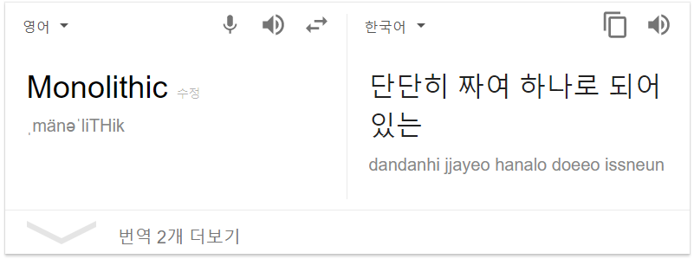
모놀리식이 뭘까?
이곳에 텍스트를 입력
해주세요. 내용을 이곳
에 입력하여 주세요.
Notes:
Monolithic이라는 단어를 들어보셨나요? 제가 구글에게 한번 물어봤습니다.
‘단단히 짜여 하나로 되어 있는’ 이 말 그대로 Monolithic Architecture는 모든 것이 하나의 프로젝트에 묶여 있는 것을 말합니다.
개발 초기에는 단순한 아키텍처 구조와 개발의 용이함이 큰 장점이긴 하지만 규모가 커지면 단점이 훨씬 많아지는 구조입니다.

Slide 3

모놀리식 단점
단일 코드 베이스
예상치 못한 결합
높은 테스트비용
베포, 출시 늦어짐
Notes:
그럼 그 모놀리식의 단점을 살펴보도록 하겠습니다.
모놀리식은 단일 코드 베이스이기 때문에 예상치 못한 결합이 발생할 수 있습니다.
의도치 않은 결합이 발생하면 테스트 비용이 커질 수 밖에 없어요.
A기능과 b기능이 같이 지내면 안되는데 하다 보니까 둘이 겹쳐질 수도 있는거에요.
그러면 a기능의 변경이 a기능의 테스트만으로 끝나지 않아요. B도 테스트를 해줘야합니다.
왜냐? A기능을 변경할 때 B도 약간 영향을 받았을 것이기 때문입니다.
이렇게 테스트 비용까지 높아지고 이러면 동시에 베포(출시)도 늦어집니다.

Slide 4
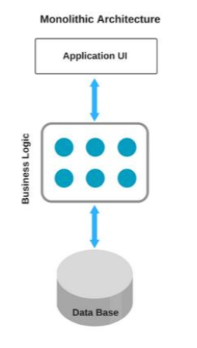
모놀리식 한계
UI Manager
DB Handler
Authentication Manager
Service logic
Notes:
모놀리식은 단일 시스템으로 구성이 되기 때문에 어떤 특정 기능의 장애가 시스템 전체의 장애로 퍼질 수 있습니다. 또한 모놀리식이 확장을 할 때는 수평확장밖에 답이 없습니다.

Slide 5
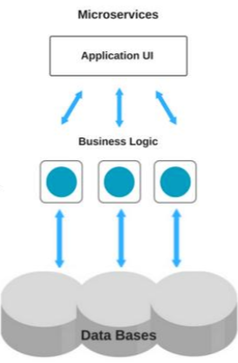
마이크로 서비스의 혜택
확장성
배포 용이성
회복성
기술 이기종성
대체 가능성
조합성
조직 부합성
Notes:
이 혜택들이 모놀리식의 단점과 한계를 해결해 줄 수 있습니다.
방금전에 살펴본 한계만 하더라도
확장성: 하나의 큰 모놀리식 서비스에서는 항상 모든 것을 함께 확장해야 한다. 그러나 만약 작은 서비스들로 구성되어 있다면 필요한 서비스만 확장할 수 있다.
회복성: 한 시스템의 컴포넌트에 장애가 발생하더라도 그 장애가 전파되지 않는다면 해당 문제를 격리하고 나머지 시스템을 계속 작동시킬 수 있다.
이러면 모놀리식보다 훨씬 좋은데 다 마이크로 서비스를 쓰지 않냐?
모놀리식에 단점들을 해결해주는 듯 하지만, 또 다른 상황이 발생합니다.
조직 규모상 N개의 서비스를 1명의 개발자가 관리 해야 할 수 있으며, N개 서비스를 동시적으로 배포할 때 등 비즈니스 로직이 여러 서비스에 존재했을 때 특정 기능을 수정해야 한다면 여러 서비스의 코드를 확인해야 하기 때문에 생산성이 낮아집니다.
배포 용이성: 백만 줄에 달하는 모놀리식 애플리케이션에서는 한 줄만 수정하더라도 해당 변경을 릴리
스하기 위해 전체 애플리케이션을 배포해야 한다. 이는 막대한 영향을 끼치는 아주 위험한 배포가 될 수 있다. 마이크로서비스를 이용하면 하나의 서비스만 변경할 수 있고, 나머지 시스템과 독립적으로 배포할 수 있다.
기술 이기종성: 다수의 협업 서비스로 구성된 시스템에서는 각 서비스가 다른 기술을 사용하도록 결정할 수 있다.
조직 부합성: 마이크로서비스를 이용하면 아키텍처를 조직 구조에 맞게 더 적절히 정렬할 수 있고, 최적의 팀 크기와 생산성을 위해 하나의 코드베이스에서 일하는 인원을 최소화할 수 있다.
조합성: 조합성이 높은 시스템은 고객의 요구사항에 맞춰 다양한 방식으로 선택하고 조립하여 조합할 수 있는 구성 요소를 제공한다
대체 가능성: 마이크로서비스는 대개 비슷한 크기로 이루어지므로 서비스를 재작성하거나 삭제하기 매우 쉽다

Slide 6
응집과 결합
“소프트웨어 개발의 목적은 긍정적인 비즈니스 영향력을 사용자에게 최대한 빠르게 전달하는 것＂
응집과 결합을 다스리는 것이 먼저다!
적은 비용으로 변경할 수 있는 구조 만들기
주어진 상황에 따라 적절한 도구를 선택하기
Notes:
이 긍정적인 비즈니스 영향력을 사용자에게 최대한 빠르게 전달하기 위해서는 응집과 결합을 다스리는 것이 먼저입니다.
적은 비용으로 변경할 수 있는 구조 만들기, 주어진 상황에 따라 적절한 도구를 선택하기 이 모든 것을 만족하는 것이 바로 모놀리식의 무거움 + MSA의 지나친 산만함에서 각각의 장점을 취한 모듈형 모노리스입니다.

Slide 7
감사합니다
작성자 혹은 회사 이름

